Slide 1
Netty入门与实际
王剑文

Slide 2
大纲
Netty能做什么
Netty与NIO
Netty架构
Netty的核心组件
举例

Slide 3
Netty能做什么

Slide 4
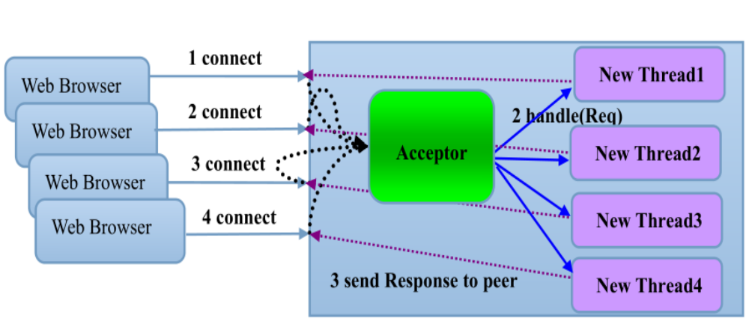
同步阻塞I/O性能问题
伸缩性差：一连接一线程模型导致服务端的并发接入数和系统吞吐量受到极大限制
效率低：由于I/O操作采用同步阻塞模式，当网络拥塞或者通信对端处理缓慢会导致I/O线程被挂住，阻塞时间无法预测

Slide 5
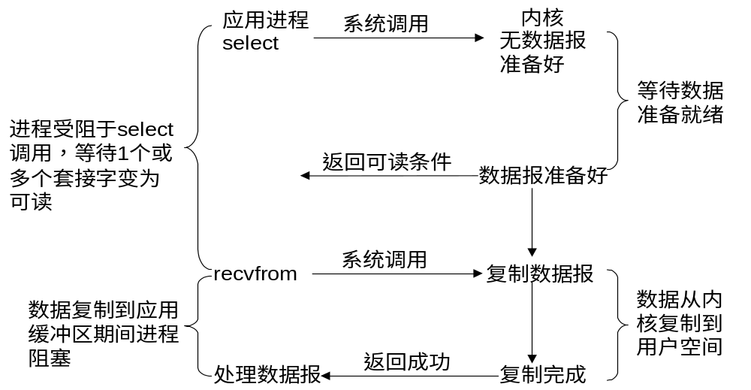
非阻塞I/O的优势
I/O多路复用：系统在单线程的情况下可以同时处理多个链接，降低系统资源开销
非阻塞I/O操作：连接、读取、写入等I/O操作均不会阻塞I/O线程

Slide 6



I/O 通信框架选择
基于Java NIO原生类库自研：复杂性、研发成本等
Mina：版本更新慢、最近几年社区不太活跃等
Netty: 性能高、资料丰富、社区活跃、商用成功案例多等

Slide 7
序列化技术关键指标
影响序列化性能的关键因素总结如下：
序列化后的码流大小（网络带宽占用）
序列化&反序列化的性能（CPU资源占用）
并发调用的性能表现：稳定性、线性增长、偶现的时延毛刺等

Slide 8
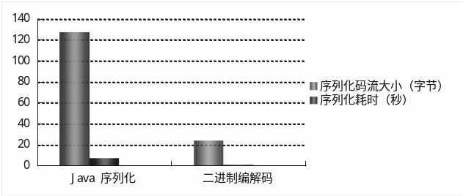
序列化框架选型
二进制还是文本方式 : Json、XML还是PB
二进制序列化框架：ProtocolBuf、Thrift、 MessagePack...
码流压缩技术：文本类GZIP，二进制类Zig-Zag

Slide 9
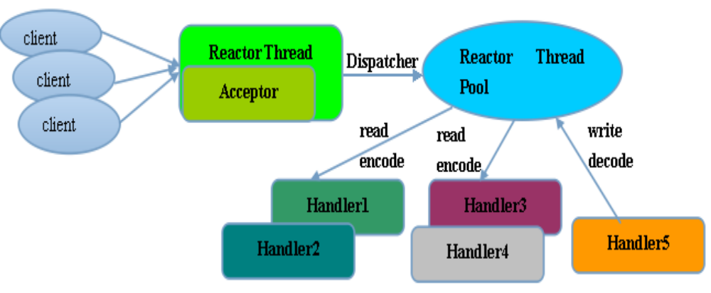
高效线程模型
I/O线程多路复用
I/O线程分组，负载均衡
I/O线程和业务线程分离，各司其职，互不干扰

Slide 10
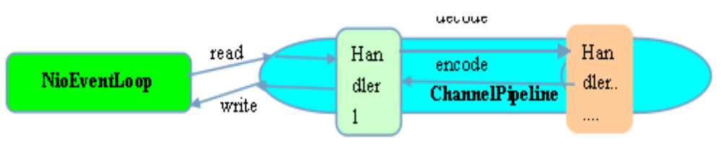
高效线程模型
无锁化串行设计： 避免ChannelHandler被并发调用，加锁会降低性能
单线程线程池模型，性能更优：1个线程1个队列。避免JDK线程池的多线程-单阻塞队列导致的激烈锁竞争

Slide 11
BOOTSTRAP

Slide 12
反射优化
类、方法和字段缓存机制
通过setAccessible(true)的方式关闭安全检查，提升反射性能（20倍的性能提升）
直接使用sun.misc.Unsafe.objectFieldOffset(Field)代替反射（慎用，内存越界JVM就会core dump）
使用ASM等字节码框架动态生成字节码代替 JAVA反射提高性能

Slide 13
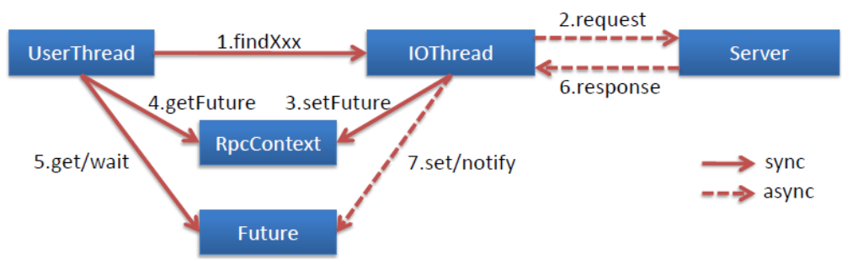
异步调用
尽可能的异步
Future - Listener机制，完成之后回调
通过异步实现并行服务调用

Slide 14

谢谢聆听 !
李林锋 neu_lilinfeng@sina.com
新浪微博、微信：Nettying
微信公众号：Netty之家
Q & A

